Slide 1


Nicaragua
Avances en Materia de Protección Consular
Red de Funcionarios de Enlace Protección Consular
XIX Conferencia Regional sobre Migración
24 de junio 2014

Slide 2
FORTALECIMIENTO INSTITUCIONAL Y DE CAPACIDADES PARA LA GESTIÓN CONSULAR
Dirección de Asuntos Migratorios
Promover y Consolidar el trabajo a nivel nacional y desde nuestros Consulados, para la definición de políticas, programas y proyectos encaminados a la gestión de los flujos migratorios en forma ordenada y en condiciones que respeten sus Derechos Humanos, con una visión de la migración como factor de desarrollo de los países.
Contribuir a dar respuesta a los nuevos retos y paradigmas de la función Consular, como lo es la PROTECCIÓN A LOS DERECHOS DE LOS Y LAS TRABAJADORAS MIGRANTES Y SUS FAMILIAS.

Slide 3
FORTALECIMIENTO INSTITUCIONAL Y DE CAPACIDADES PARA LA GESTIÓN CONSULAR
Nombramientos de Cónsules
Cónsules Generales: España, Ecuador, Bolivia y Kuwait .
Primer Cónsul: Miami y Panamá
Vicecónsul: Tapachula

Slide 4
FORTALECIMIENTO INSTITUCIONAL Y DE CAPACIDADES PARA LA GESTIÓN CONSULAR
Diplomado Virtual:
Se desarrolló como parte de las principales acciones del Proyecto Protección de los Derechos de los y las Migrantes nicaragüenses en España, capacitando a 12 funcionarios consulares, en materia de protección y derechos humanos.

Slide 5
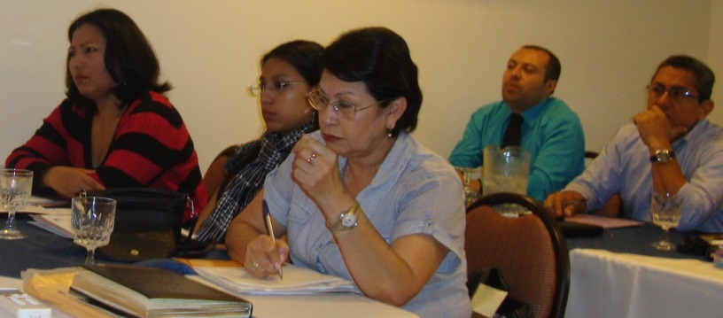
FORTALECIMIENTO INSTITUCIONAL Y DE CAPACIDADES PARA LA GESTIÓN CONSULAR
Protección Consular y Migración Laboral con Enfoque de Genero:
Talleres: Se realizaron tres talleres en Costa Rica y Panamá con nuestros funcionarios consulares, en el mismo participaron Migración, Ministerio del Trabajo, Seguridad Social y OIT y OIM.

Slide 6
FORTALECIMIENTO INSTITUCIONAL Y DE CAPACIDADES PARA LA GESTIÓN CONSULAR
Capacitación en línea a Cónsules acreditados en EEUU sobre el proceso de Acción Diferida( DACA).
Capacitación sobre Sistema de Gestión Consular CONSULNIC.
- mayor eficiencia administrativa, gestión oportuna en el servicio y menos costos -.

Slide 7
AVANZAMOS EN LA ESTRATEGIA DE PROTECCIÓN A LA POBLACIÓN MIGRANTE
Implementación del Registro Consular en nuestras misiones consulares en el exterior ( I trimestre 2014).
Ampliación de la emisión del carné consular (Costa Rica, El Salvador, Panamá Houston, Los Ángeles, Miami, España y la más reciente el 27 de mayo 2014 en Guatemala).
Gestiones para el posicionamiento del carné consular ante las autoridades de los países de destino de nuestros migrantes.

Slide 8
DOCUMENTO DE IDENTIDAD CONSULAR

Slide 9
AVANZAMOS EN LA ESTRATEGIA DE PROTECCIÓN A LA POBLACIÓN MIGRANTE
Aseguramiento de documentación a nicaragüenses para procesos de regularización.
Certificado de Nacimiento y de Conducta
Pasaportes Ordinarios y /o Pasaportes Provisionales
Carné Consular
Canje de licencias de conducir Nicaragua - España

Slide 10
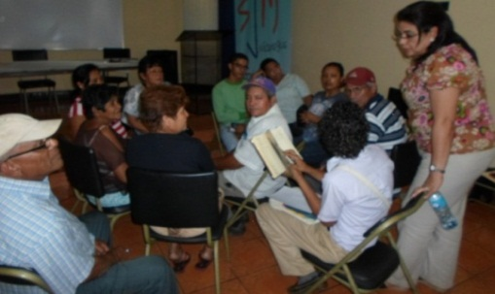
ESTABLECIMIENTO DE ALIANZAS ESTRATEGICAS PARA FORTALECER LA GESTIÓN CONSULAR
Comité Intersindical de Atención al Migrante
Servicio Jesuita para Migrantes( SJM)
Registros Municipales y Registro Central del Estado Civil de las Personas
Coalición Mexicana en New York

Slide 11
GRACIAS

